Slide 1

Computation Models

Slide 2
Practice session 6 Context-Free Languages

Slide 3






שפות לא רגולריות
שפות לא רגולריות
$${\{a}^{n}b^{n}:n≥0\}$$
$$\{vv^{R}:v∈{\left\{a,b\right\}}^{∗}\}$$
שפות רגולריות
$$a+a^{∗}ba$$
$$a^{∗}b$$
$$a+b$$
$$b^{∗}ab$$

Slide 4
שפות חסרות הקשר
שפות חסרות הקשר
$${\{a}^{n}b^{n}:n≥0\}$$
$$\{vv^{R}:v∈{\left\{a,b\right\}}^{∗}\}$$
שפות רגולריות
$$a+a^{∗}ba$$
$$a^{∗}b$$
$$a+b$$
$$b^{∗}ab$$

Slide 5
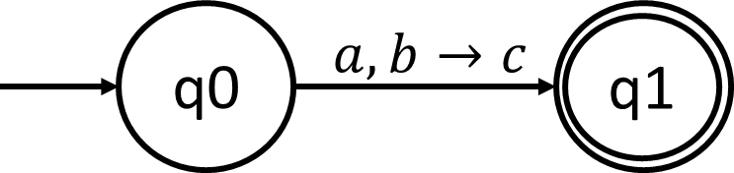
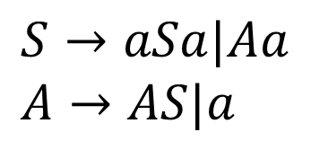
שפות חסרות הקשר
שפות חסרות הקשר
דקדוק חסר הקשר CFG
אוטומט מחסנית PDA
$$S→aSa|Aa \\ A→AS|a$$

Slide 6
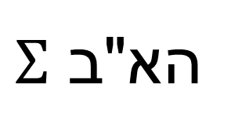
דקדוק חסר הקשר (CFG)
Grammar
G=(V,T,P,S)
Terminal symbols
Production rules
Start variable
Variables
משתנים
הא"ב $Σ$
כללי גזירה
משתנה התחלתי

Slide 7
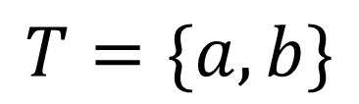
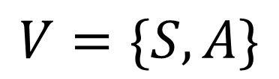


דקדוק חסר הקשר (CFG) - דוגמא
Grammar
G=(V,T,P,S)
$$V=\{S,A\}$$
$$T=\{a,b\}$$
$$P=\{S→aS|A, \\ A →b\}$$
$$S$$
משתנים
הא"ב $Σ$
כללי גזירה
משתנה התחלתי

Slide 8


בניית דקדוק חסר הקשר - דוגמא
נתון השפה הבאה: כתבו דקדוק חסר הקשר המגדיר את השפה?
$$L=\left\{a^{n}b^{n} \right| n≥0\}$$
$$S→aSb|λ$$

Slide 9
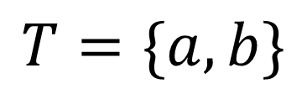

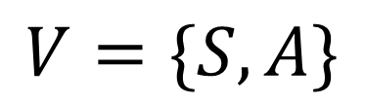


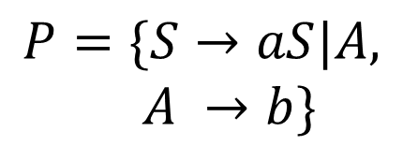
בניית עץ גזירה
עץ גזירה חלקי
$$V=\{S,A\}$$
$$T=\{a,b\}$$
S
S
$$P=\{S→aS|A, \\ A →b\}$$
a
S
A
$${S→a}^{i}S$$
b
$$S→A→b$$
$$L=\{a^{i}b|i≥0\}$$

Slide 10
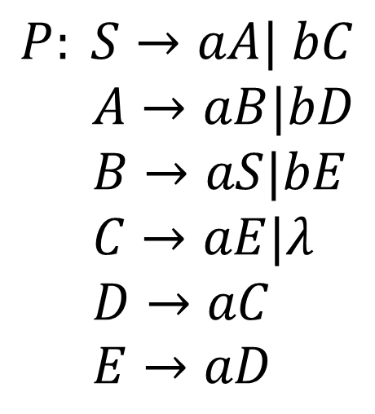



בניית עץ גזירה - דוגמא
$$G=(\left\{S,A,B,C,D,E\right\},\left\{a,b\right\},P,S)$$
$$P: S→aA| bC \\ A→aB|bD \\ B→aS|bE \\ C→aE|λ \\ D→aC \\ E→aD$$
C
C
a
E
𝜆
a
D
a
C
$$C→a^{3i}C$$
$$C→λ$$
$$C→a^{3i}$$

Slide 11

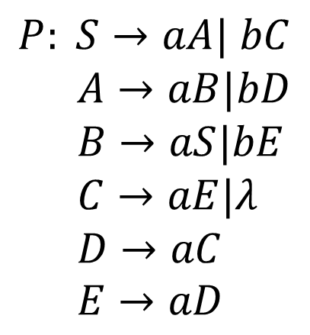







בניית עץ גזירה - דוגמא
$$G=(\left\{S,A,B,C,D,E\right\},\left\{a,b\right\},P,S)$$
$$P: S→aA| bC \\ A→aB|bD \\ B→aS|bE \\ C→aE|λ \\ D→aC \\ E→aD$$
D
E
a
C
a
D
$$D→aC$$
$$E→aD$$
$$D→a^{3i+1}$$
$$E→a^{3i+2}$$
$$P: S→aA| bC \\ A→aB|bD \\ B→aS|baaa^{3i} \\ C→a^{3i} \\ D→aa^{3i} \\ E→aaa^{3i}$$
B
B
a
S
b
E
$$B→aS$$
$$B→bE$$
$$B→ba^{3i+2}$$

Slide 12
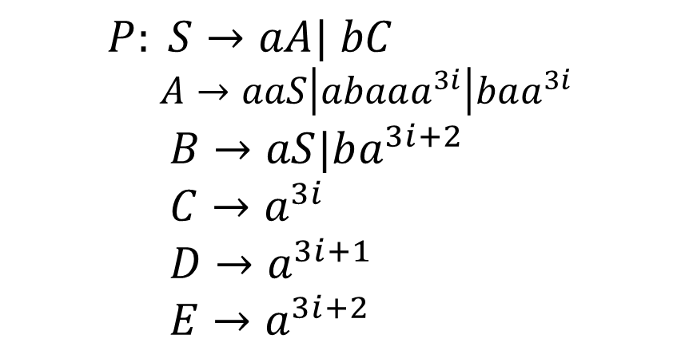




בניית עץ גזירה - דוגמא
$$G=(\left\{S,A,B,C,D,E\right\},\left\{a,b\right\},P,S)$$
$$P: S→aA| bC \\ A→aB|bD \\ B→aS|bE \\ C→aE|λ \\ D→aC \\ E→aD$$
A
A
a
B
b
D
$$P: S→aA| bC \\ A→aaS\left|abaaa^{3i}\right|baa^{3i} \\ B→aS|ba^{3i+2} \\ C→a^{3i} \\ D→a^{3i+1} \\ E→a^{3i+2}$$
$$A→aB$$
$$A→bD$$
$$A→a^{2}S|aba^{3i+2}$$
$$A→ba^{3i+1}$$

Slide 13




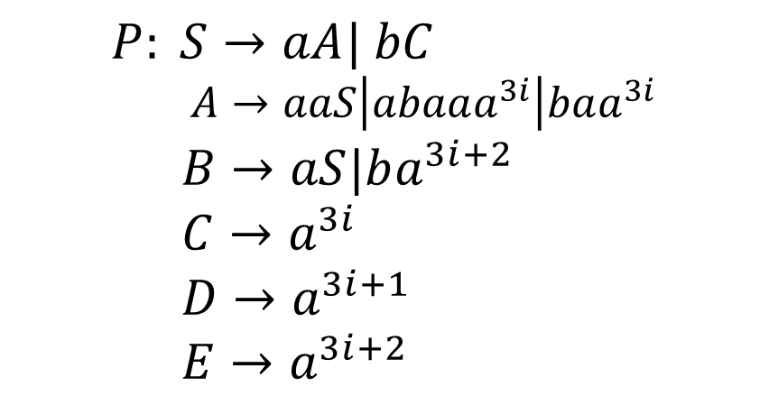
בניית עץ גזירה - דוגמא
$$G=(\left\{S,A,B,C,D,E\right\},\left\{a,b\right\},P,S)$$
$$P: S→aA| bC \\ A→aB|bD \\ B→aS|bE \\ C→aE|λ \\ D→aC \\ E→aD$$
S
S
a
A
b
C
$$S→aA$$
$$S→bC$$
$$S→a^{3j}S\left|a^{2}ba^{3i+2}\right|aba^{3i+1}$$
$$S→ba^{3i}$$
$$P: S→aA| bC \\ A→aaS\left|abaaa^{3i}\right|baa^{3i} \\ B→aS|ba^{3i+2} \\ C→a^{3i} \\ D→a^{3i+1} \\ E→a^{3i+2}$$
$$S→a^{3j+2}ba^{3i+2}|a^{3j+1}ba^{3i+1}|a^{3j}ba^{3i}$$
$$L=\{a^{j}ba^{i}|j\%3=i\%3\}$$

Slide 14

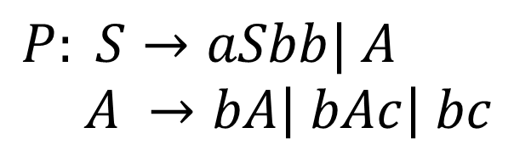




תרגיל 1
נתון הדקדוק הבא: מהי השפה שהדקדוק מגדיר?
$$G=(\left\{S,A\right\},\left\{a,b,c\right\},P,S)$$
$$P: S→aSbb| A \\ A →bA\left| bAc\right| bc$$
S
S
S
S
A
A
A
a
S
b
b
b
A
b
A
c
b
c
$${S→a}^{i}Sb^{2i}$$
$${S→A→b}^{j}A$$
$${S→A→b}^{k}Ac^{k}$$
$$S→A→bc$$
$${S→a}^{i}Ab^{2i}→a^{i}b^{j+k}bcc^{k}b^{2i}$$
$$L=\{a^{n}b^{m}c^{g}b^{2n}|n≥0,m≥g>0\}$$

Slide 15


תרגיל 2
נתון השפה הבאה: כתבו דקדוק חסר הקשר המגדיר את השפה?
$$L=\left\{w \right| w∈{\left\{a,b\right\}}^{∗}\}$$
$$S→aS\left| bS\right|λ$$

Slide 16

תרגיל 3
נתון הדקדוק הבא: מהי השפה שהדקדוק מגדיר?
$$S→SS\left|aSb\right|bSa|λ$$
$$L=\left\{w \right| w∈{\left\{a,b\right\}}^{∗} \& \#_{a}\left(w\right)= \#_{b}\left(w\right)\}$$

Slide 17
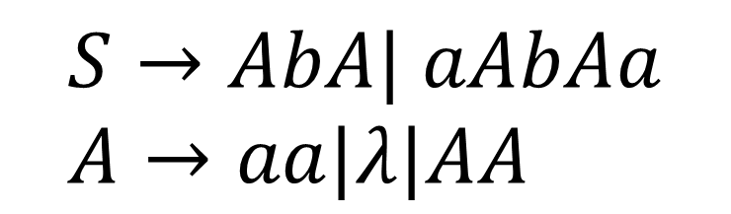

תרגיל 4
נתון השפה הבאה: כתבו דקדוק חסר הקשר המגדיר את השפה?
$$L=\left\{a^{x}ba^{y} \right| x\%2=y\%2\}$$
$$S→AbA| aAbAa \\ A→aa|λ|AA$$

Slide 18
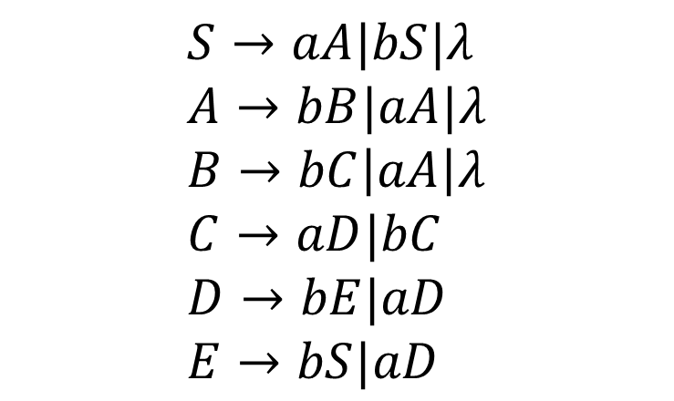
תרגיל 5
נתון השפה הבאה: כתבו דקדוק חסר הקשר המגדיר את השפה?
$$L=\left\{w∈{\left(a,b\right)}^{∗} |זוגי הוא w−ב ′abb′ המחרוזת שמופיעה הפעמים מספר\right\}$$
$$S→aA|bS|λ \\ A→bB|aA|λ \\ B→bC\left|aA\right|λ \\ C→aD|bC \\ D→bE|aD \\ E→bS|aD$$

Slide 19
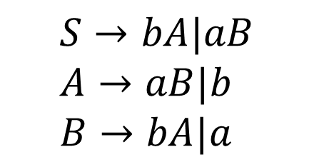
תרגיל 6
נתון הדקדוק הבא: מהי השפה שהדקדוק מגדיר?
$$S→bA|aB \\ A→aB|b \\ B→bA|a$$
$$L=\left\{aXY OR bZW |X∈{\left\{ba\right\}}^{∗},Y∈\{a,bb\},Z∈{\left\{ab\right\}}^{∗},W∈\{b,aa\}\right\}$$

